Slide 1


Slide 2


Método Ágil
A maior prioridade é satisfazer o cliente através da entrega contínua e adiantada de software com valor agregado.
Mudanças nos requisitos são bem-vindas, mesmo tardiamente no desenvolvimento. Processos ágeis tiram vantagem das mudanças visando vantagem competitiva para o cliente.
Entregar frequentemente software funcionando, de poucas semanas a poucos meses, com preferência à menor escala de tempo.
Pessoas de negócio e desenvolvedores devem trabalhar diariamente em conjunto por todo o projeto.

Slide 3
Método Ágil
Construa projetos em torno de indivíduos motivados. Dê a eles o ambiente e o suporte necessário e confie neles para fazer o trabalho.
O método mais eficiente e eficaz de transmitir informações para e entre uma equipe de desenvolvimento é através de conversa face a face.
Software funcionando é a medida primária de progresso.
Os processos ágeis promovem desenvolvimento sustentável. Os patrocinadores, desenvolvedores e usuários devem ser capazes de manter um ritmo constante indefinidamente.

Slide 4
Método Ágil
Contínua atenção à excelência técnica e bom design aumenta a agilidade.
Simplicidade - a arte de maximizar a quantidade de trabalho não realizado - é essencial.
As melhores arquiteturas, requisitos e designs emergem de equipes auto-organizáveis.
Em intervalos regulares, a equipe reflete sobre como se tornar mais eficaz e então refina e ajusta seu comportamento de acordo.

Slide 5
SCRUM
Um framework dentro do qual pessoas podem tratar e resolver problemas complexos e adaptativos, enquanto produtiva e criativamente entregam produtos com o mais alto valor possível
não é um processo ou uma técnica para construir produtos;
é um framework (ou seja, um conjunto de ferramentas ou regras já definidas) dentro do qual você pode empregar vários processos ou técnicas.

Slide 6
SCRUM
O elemento central que compõe o SCRUM é o Backlog do Produto
Backlog do Produto: uma lista ordenada de tudo que deve ser necessário no produto. A pessoa responsável é o Product Owner, incluindo a definição do seu conteúdo, disponibilidade e ordenação.

Slide 7
SCRUM
Backlog do produto é composto por:
Meta da Sprint (por que)
O conjunto de itens selecionados para a Sprint (o que)
Um plano de ação para entregar o Incremento (como)
Para execução, os desenvolvedores irão determinar o Sprint Backlog, ou seja, o plano de execução para que eles mesmos possam atingir o objetivo

Slide 8
SCRUM
Um Time Scrum é composto pelo Product Owner, o Time de Desenvolvimento e o Scrum Master, e vão trabalhar em torno deste Backlog do Produto

Slide 9
SCRUM
O Product Owner, ou dono do produto:
Ordenar os itens para alcançar melhor as metas e missões;
Garantir que o Backlog do Produto seja visível, transparente, claro para todos, e mostrar o que o Time Scrum vai trabalhar a seguir; e,
Garantir que o Time de Desenvolvimento entenda os itens do Backlog do Produto.
Portanto, caso alguém queira qualquer alteração nas prioridades dos itens de Backlog deve convencer o Product Owner.

Slide 10
SCRUM
O Time de Desenvolvimento:
Eles são auto-organizados. Ninguém diz ao Time de Desenvolvimento como deve ser feito na prática do Backlog do Produto;
Individualmente os integrantes podem ter habilidades especializadas e área de especialização, mas a responsabilidade pertence ao Time de Desenvolvimento como um todo; e,
Times de Desenvolvimento não contém subtimes dedicados a domínios específicos de conhecimento, tais como teste ou análise de negócios.

Slide 11
SCRUM
O Scrum Master ajuda aqueles que estão fora do Time Scrum a entender as interações que são úteis e quais não são ao time.
O Scrum Master trabalhando para o Product Owner
Encontrando técnicas para o gerenciamento efetivo do Backlog do Produto;
Claramente comunicar a visão, objetivo e itens do Backlog do Produto para o Time de Desenvolvimento;
Compreender a longo-prazo o planejamento do Produto no ambiente empírico;
Facilitar os eventos Scrum conforme exigidos ou necessários.

Slide 12
SCRUM
O Scrum Master trabalhando para o Time de Desenvolvimento
Ensinar e liderar o Time de Desenvolvimento na criação de produtos de alto valor;
Remover impedimentos para o progresso do Time de Desenvolvimento;
Facilitar os eventos Scrum conforme exigidos ou necessários; e,
Treinar o Time de Desenvolvimento em ambientes organizacionais nos quais o Scrum não é totalmente adotado e compreendido.

Slide 13
SCRUM
O Scrum Master trabalhando para a Organização
Planejando implementações Scrum dentro da organização;
Ajudando funcionários e partes interessadas a compreender e tornar aplicável o Scrum e o desenvolvimento de produto empírico;
Adotar mudanças que aumentam a produtividade do Time Scrum.

Slide 14
SCRUM
Os passos:
Definido o time e seus envolvidos é preciso definir os itens e uma lista com as prioridades a serem desenvolvidas, essa lista se chama Backlog do produto.
Os itens com maior valor e prioridade devem ficar no topo
Tarefas curtas, que durem poucos dias ou semanas
A sequência de prioridades deve ser acompanhada de um prazo (denominada Sprint)
No início de cada dia é feito uma reunião curta, a Daily Scrum, onde é passado como estão sendo executadas as tarefas. Isso permitirá alinhamento e fazer adaptações caso necessário
Ao final de uma Sprint o time inteiro faz a Revisão da Sprint entregue, e faz uma Retrospectiva da Sprint onde verificam as ações tomadas durante o processo; se foram corretas e o que pode ser melhorado para as próximas Sprints.

Slide 15
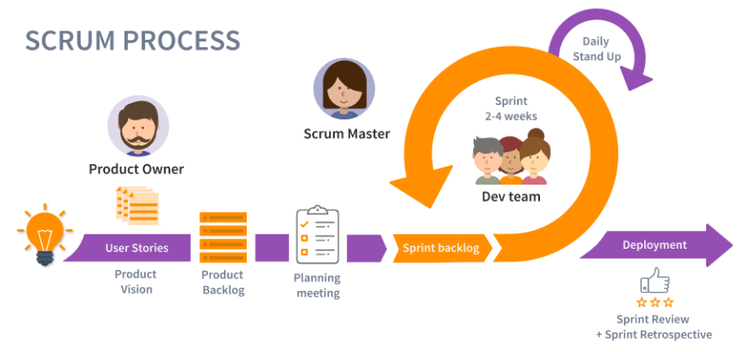
SCRUM

Slide 16
TRELLO
Organizar tarefas
Acompanhar o andamento de projetos
Manter o time alinhado
Baseado no método Kanban, oferece uma estrutura visual simples, com quadros, listas e cartões, que facilita o acompanhamento das atividades e a gestão do fluxo de trabalho

Slide 17
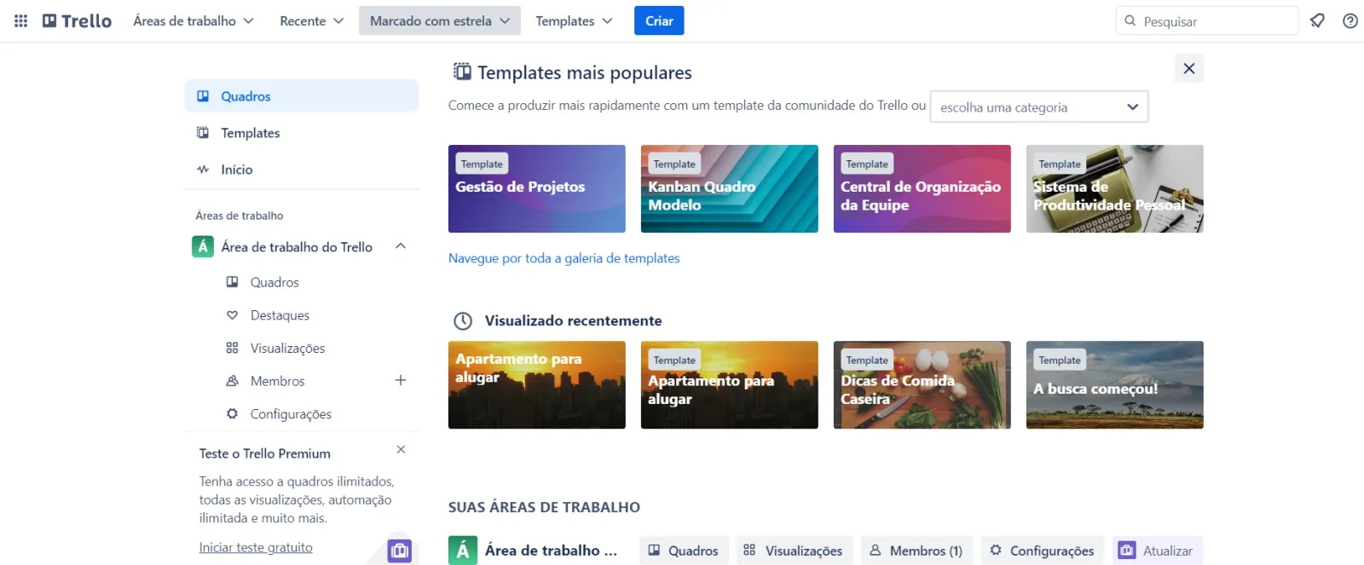
TRELLO

